Slide 1
Machine Learning with a Heart
汇报人：姚杭
NUDT

Slide 2
目 录
01
问题背景
02
数据分析与处理
03
特征选择
04
数据模型与结果
NUDT

Slide 3
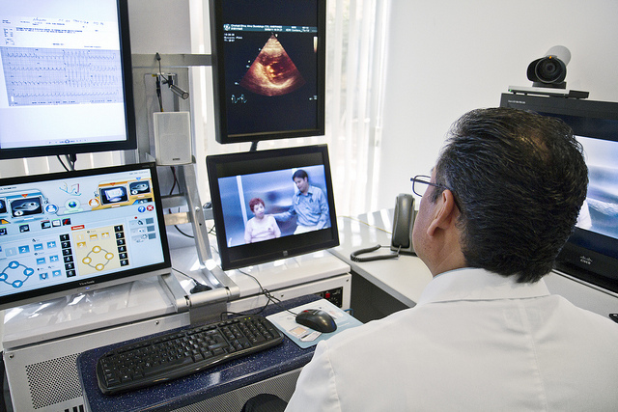

01
问题背景
竞赛背景
Drivendata竞赛平台
心脏病是全球死亡的头号原因，因此希望善用数据科学，去学习如何预防心脏病。
需要我们做的就是根据所给的数据去估计检测者患心脏病的概率。
NUDT

Slide 4
02
数据分析与处理
patient_id ：
slope_of_peak_exercise_st_segment ：运动ST段的峰值斜率
Thal(normal; fixed defect;reversable defect )：丘脑状态：正常 固定缺陷 可逆缺陷
resting_blood_pressure :静时血压
chest_pain_type :胸痛类型(1,2,3,4)
num_major_vessels :主要血管数（0-3）
fasting_blood_sugar_gt_120_mg_per_dl :空腹血糖>120mg/dl
resting_ekg_results :静息心电图结果(0,1,2) serum_cholesterol_mg_per_dl :胆固醇（mg/dl）
oldpeak_eq_st_depression :
sex :性别
age :年龄
max_heart_rate_achieved :最大心跳速率
exercise_induced_angina :运动诱发心绞痛
数据分析
01
Train_Values.csv
02
Test_Values.csv
03
Train_Labels.csv
patient_id:
heart_disease_present:患心脏病情况
NUDT

Slide 5
02
数据分析与处理
数据处理
数值属性numeric:静时血压；主要血管数（0-3）;胆固醇（mg/dl） ; oldpeak_eq_st_depression ;
年龄;最大心跳速率；
序数属性Ordered:运动ST段的峰值斜率
二元属性Binary:空腹血糖>120mg/dl；性别；运动诱发心绞痛
标称属性Nominal:丘脑状态：正常 固定缺陷 可逆缺陷；胸痛类型(1,2,3,4)；静息心电图结果(0,1,2)
存在的问题
Thal(normal; fixed defect;reversable defect )：
normal = 0 fixed defect =2 reversable defect =1
NUDT
Notes:
首先进行数据清理（这个竞赛数据情况较好无缺失值）
离散特征的编码：其取值有大小的意义，比如size:[X,XL,XXL],那么就使用数值的映射{X:1,XL:2,XXL:3}

Slide 6
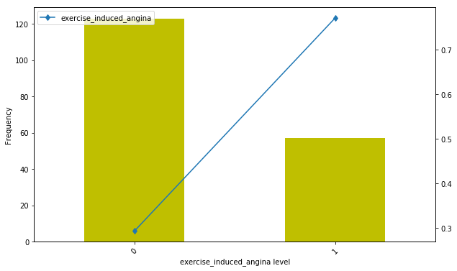
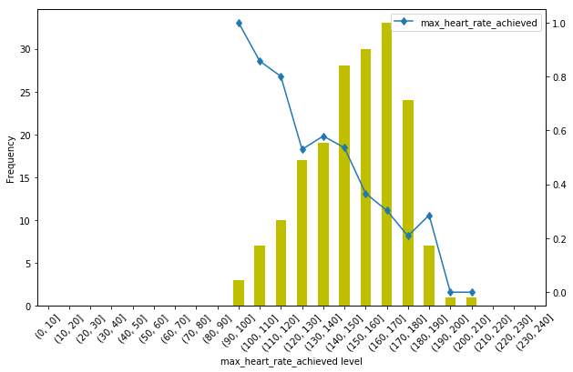
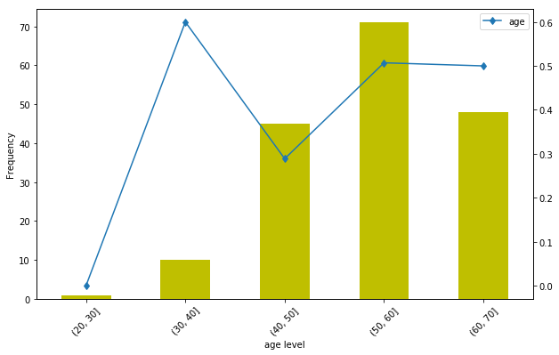
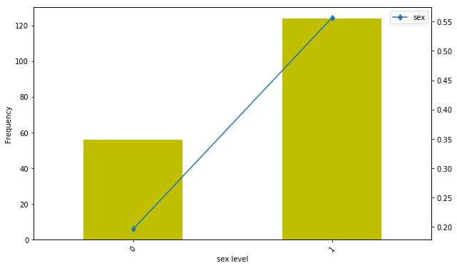
03
特征选择
NUDT

Slide 7
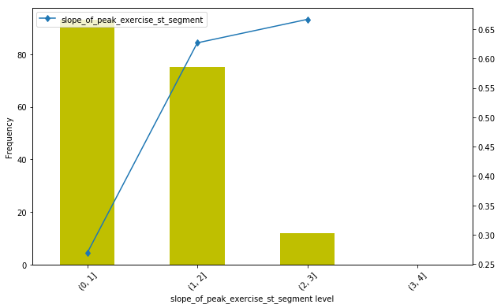
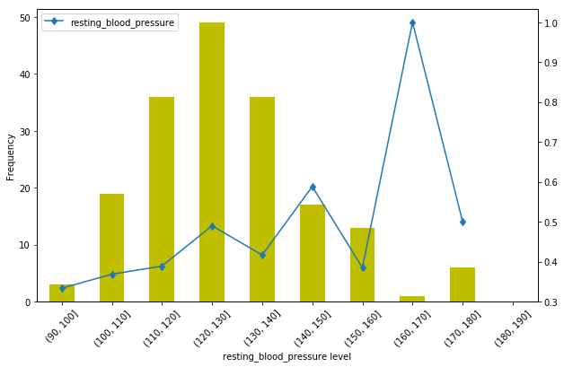
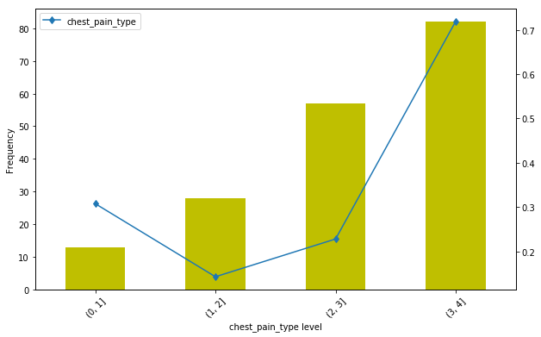
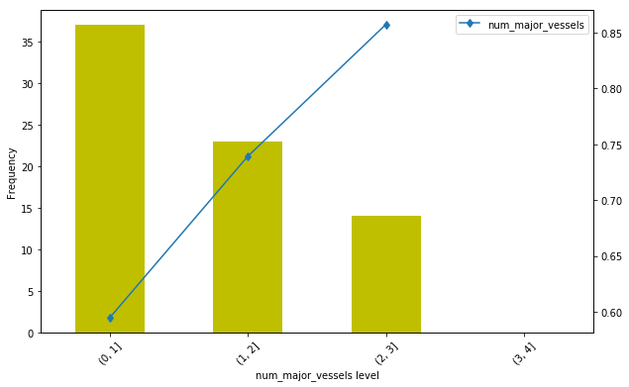
03
特征选择
NUDT

Slide 8
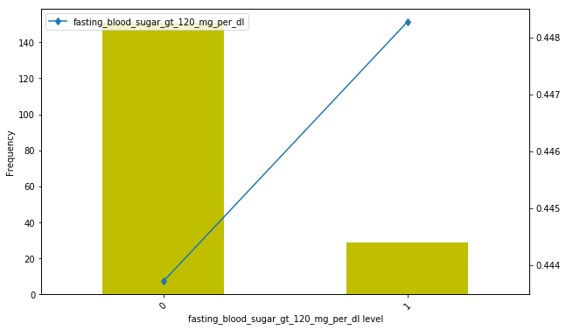
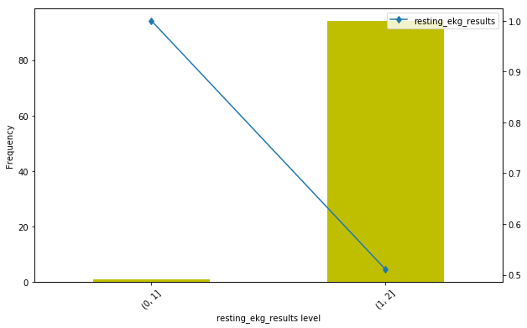
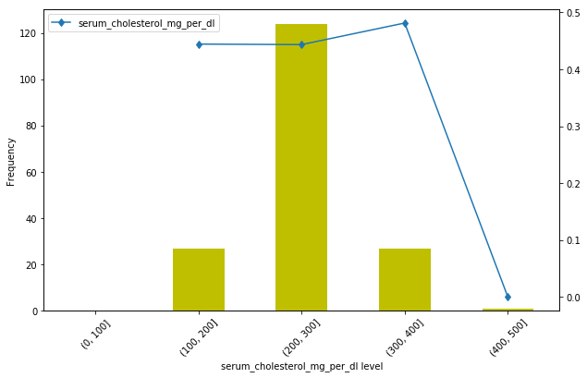
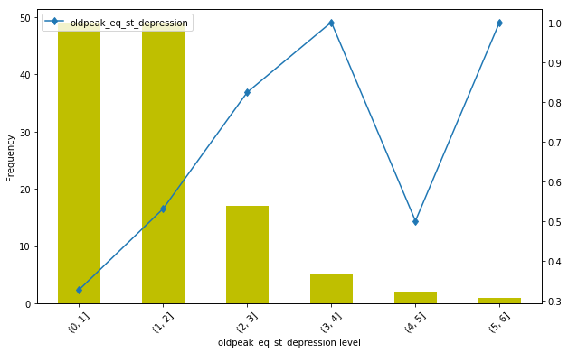
03
特征选择
NUDT

Slide 9
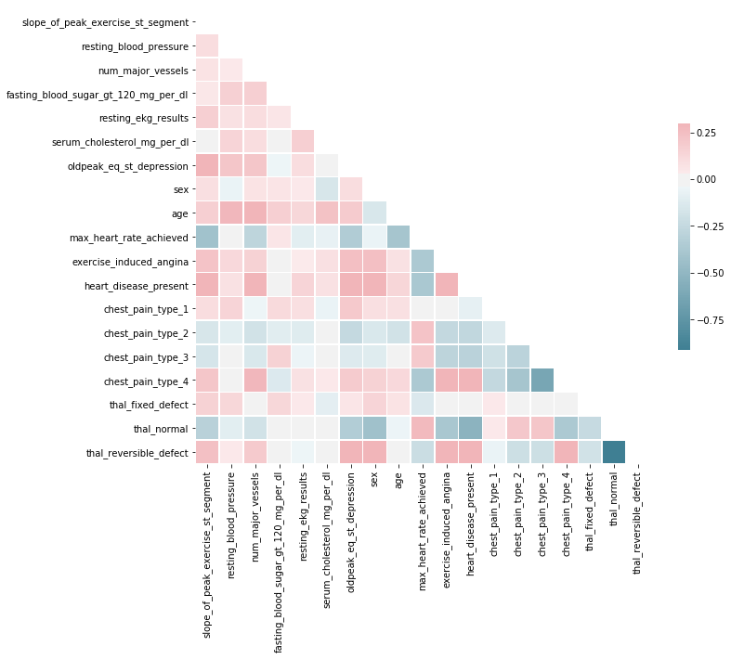
03
特征选择
'slope_of_peak_exercise_st_segment', 'resting_blood_pressure’,
'num_major_vessels', 'fasting_blood_sugar_gt_120_mg_per_dl', 'resting_ekg_results’,
'serum_cholesterol_mg_per_dl', 'oldpeak_eq_st_depression’,
'sex’,
'age’,
'max_heart_rate_achieved’,
'exercise_induced_angina’,
'heart_disease_present’,
'chest_pain_type_1', 'chest_pain_type_2', 'chest_pain_type_3', 'chest_pain_type_4', 'thal_fixed_defect', 'thal_normal', 'thal_reversible_defect'
NUDT

Slide 10
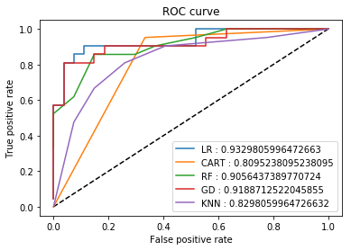
04
数据模型与结果
逻辑回归（LR）
分类回归树算法（CART）
随机森林（RF）
梯度下降（GD）
K最邻近（KNN）
NUDT
Notes:
选择前100组做训练，后80组做为验证，选了5个模型去训练，真阳率：检测出来的真阳性样本数除以所有真实阳性样本数 假阳率

Slide 11
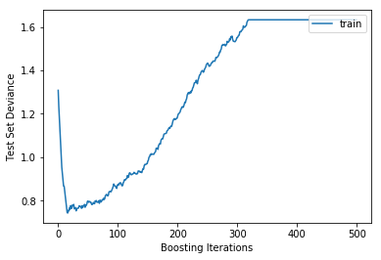
04
数据模型与结果
网格搜索GridSearchCV
parameter_grid = {
'learning_rate': list(np.arange(0.1,5)/10.0),
'max_depth': list(np.arange(3,7))
}
grid_search = GridSearchCV(GradientBoostingClassifier(n_estimators = 10), parameter_grid, cv=5, verbose=3)
grid_search.fit(X_train, y_train)
NUDT
Notes:
网格搜索GridSearchCV：系统地遍历多种参数组合，通过交叉验证确定最佳效果参数
(分类器，需要最优化的参数的取值，交叉验证参数，日志冗长度)

Slide 12
04
数据模型与结果
数据处理
离散化
特征选择
归一化
LR
CART
RF
GD
数据模型
参数调优
模型训练
预测结果
NUDT

Slide 13

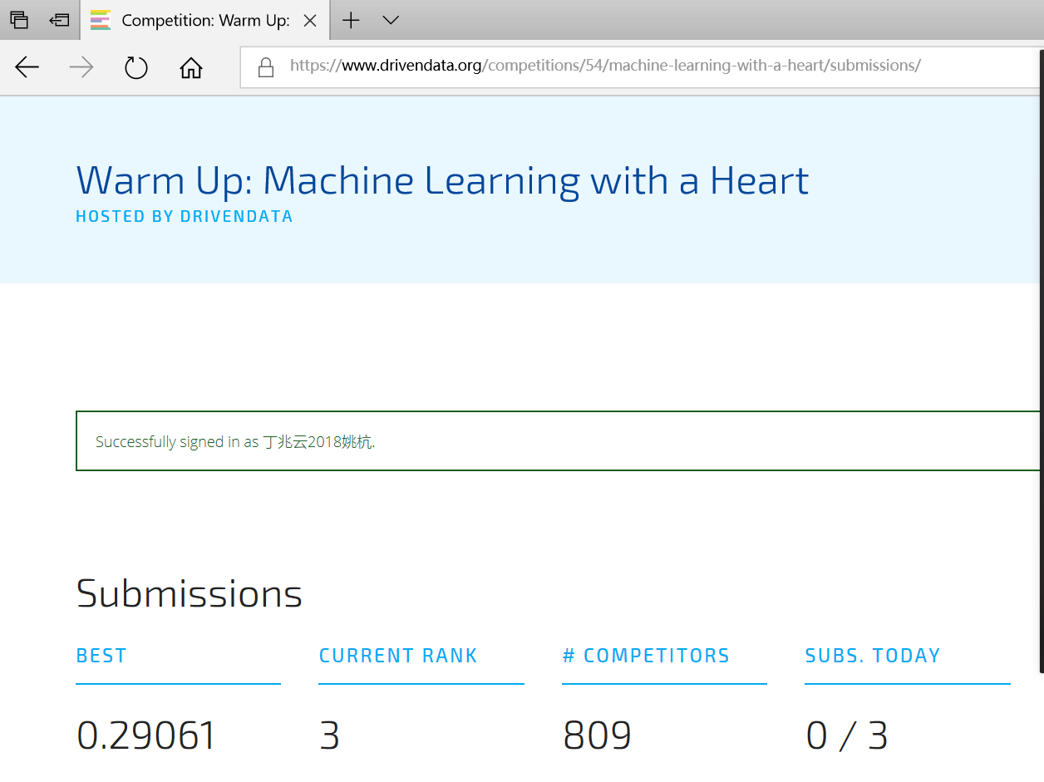
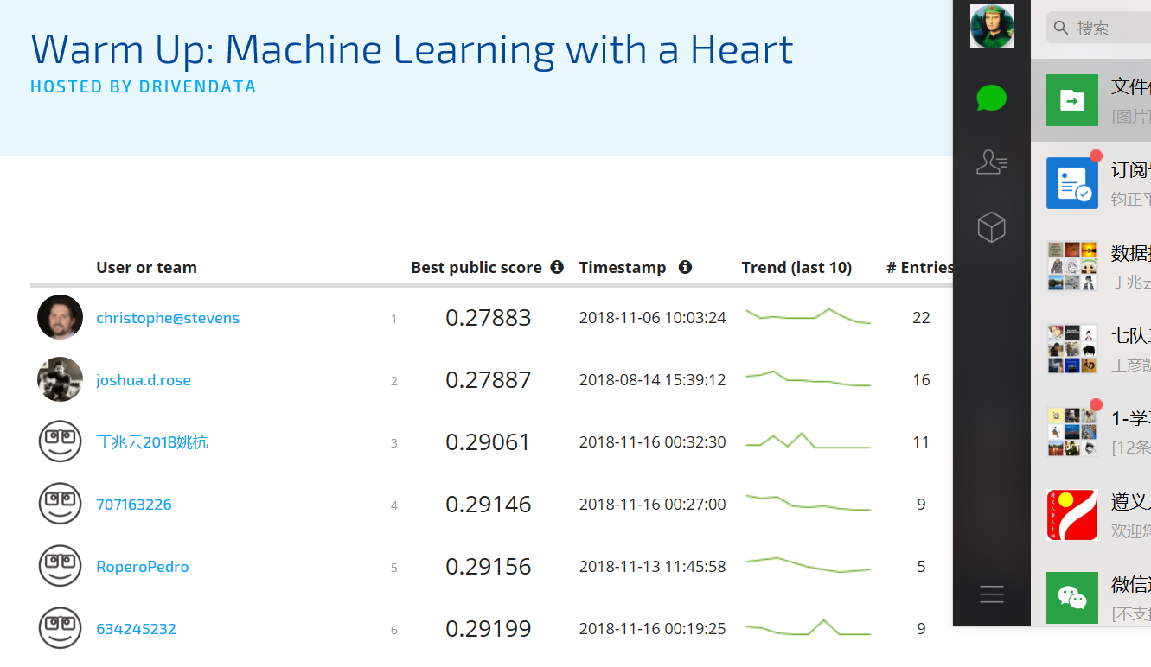
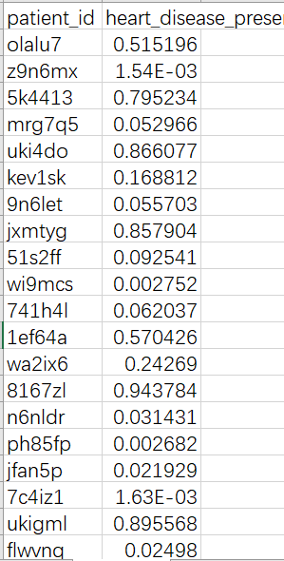
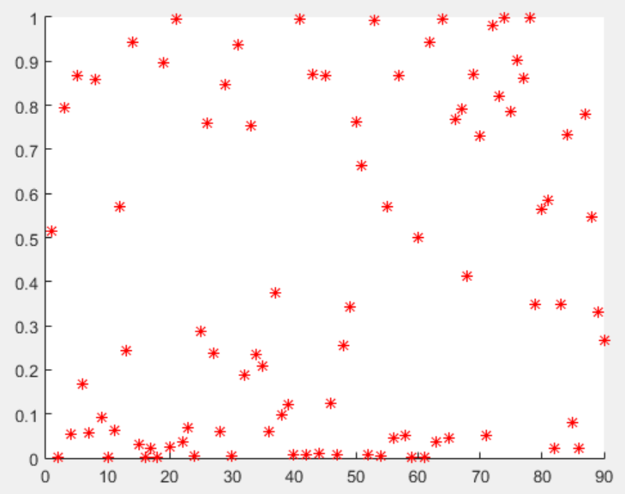
04
数据模型与结果
NUDT

Slide 14
感谢聆听
NUDT

